Slide 1
中性子線を用いた
玉軸受グリースの可視化
中性子イメージング専門研究会
(株)IHI 野瀬 裕之
東京都市大学 持木幸一

Slide 2
Contents
Background
  ベアリングのNRTの意義
  Feasibility study: シミュレーション，2次元ラジオグラフィ
高速度撮像系
実験セットアップ＆撮像結果@JRR-3
Summary

Slide 3
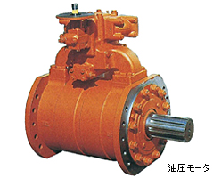
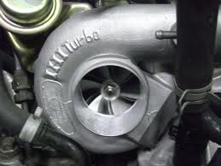
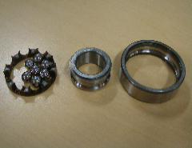
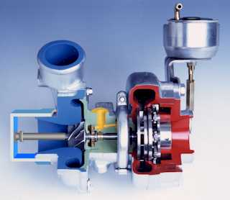
Background
軸受：最も基本的な要素機械の一つ
→ 効率的に使うことで省エネに寄与
モータ
エンジン
タービン
コンプレッサ

Slide 4
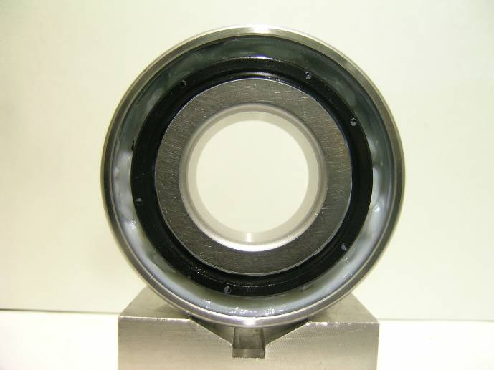
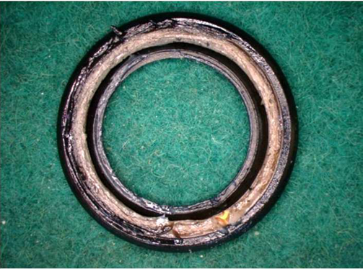
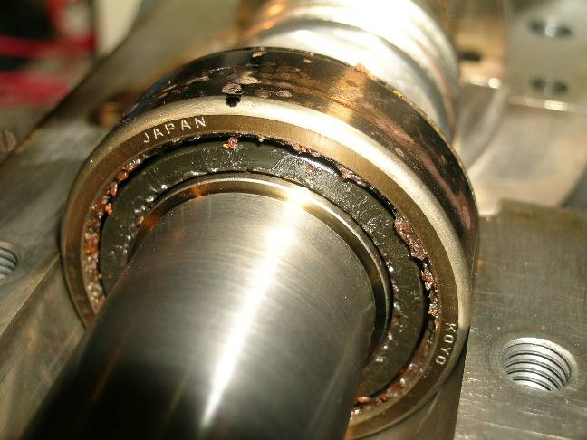
Background
新品の軸受
使用後の軸受
寿命
寿命を迎えたベアリングにも未使用のグリースが残る
  注入したグリースの一部が機能しない
グリースを全て使い切れれば，軸受けの寿命を長くできる
  軸受の中のグリースのダイナミクスを把握し，軸受の設計で制御する必要あり
NRTを適用する

Slide 5

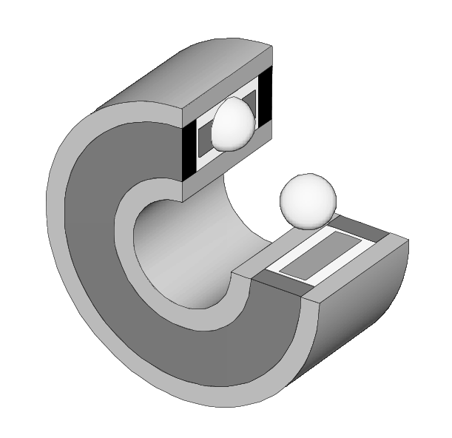
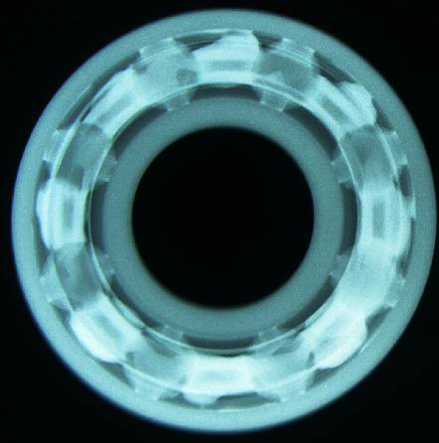
2次元NRT
air
シミュレーション
void
outer ring
seal
outer ring
grease
cage
Ball
inner ring
ball
grease
ball
NRT
Inner ring
中性子線
NRTでグリースが検知可能
であることを確認
grease

Slide 6
高速NRTのための検出系
Detector
  Neutron I.I. “UltimageTM“(東芝)
  Gdタイプ
イメージインテンシファイア
  2段MCPタイプ
高速度カメラ
  CMOSセンサ

Slide 7
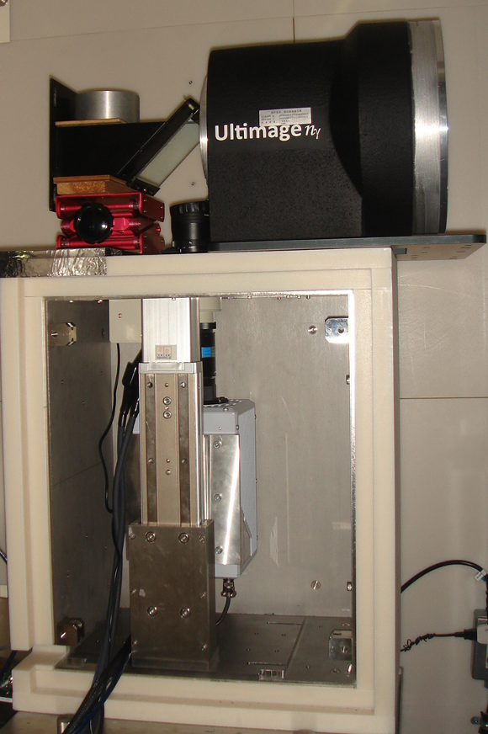
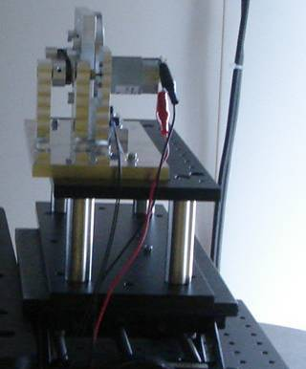
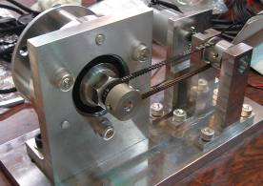
実験＠TNRFポート(JRR3)
検出器系
回転装置
中性子I.I.
中性子線
MCP I.I.
モータ
高速度カメラ
軸受

Slide 8
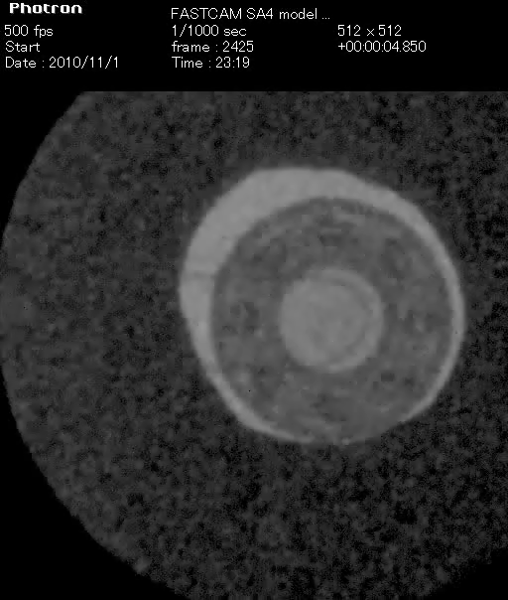
高速NRTの結果
露光時間 = 1ms (フレームあたり)
軸受回転数 = 1000rpm
ラフな像… → 光学系の改善が必要，保持器での吸収も大きい

Slide 9
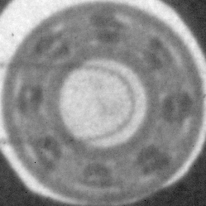

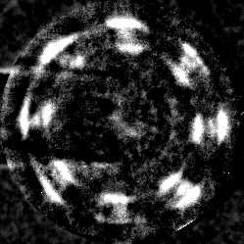
画像処理
軸受のNRTからグリースを抽出
÷
＝
グリースあり
グリースなし
グリース

Slide 10
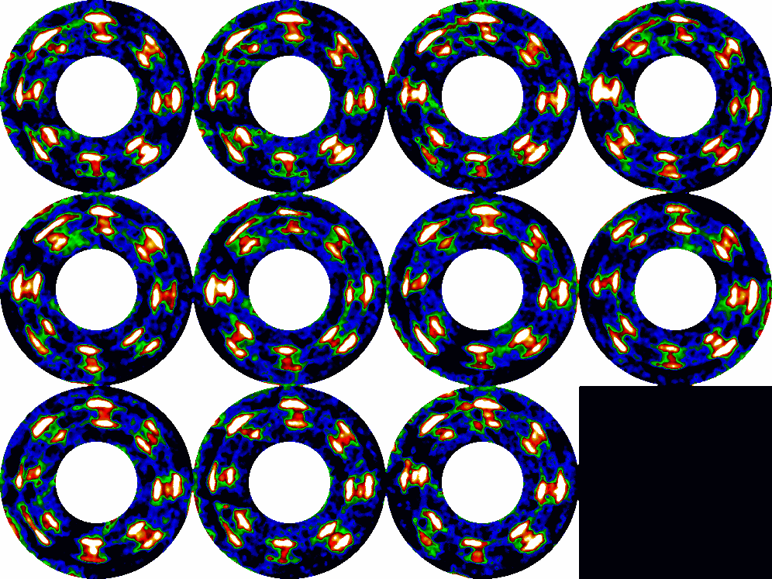
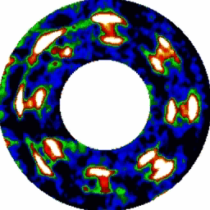
画像処理
疑似カラーを付与
回転中の分布の変化が不明確 (遠心力不足)
→ より高速な回転装置が必要

Slide 11
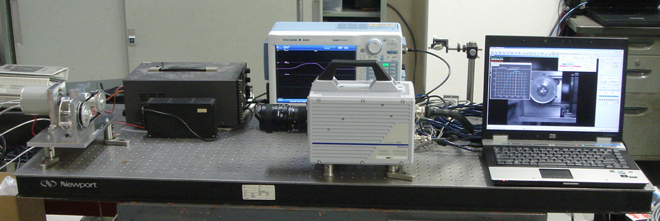
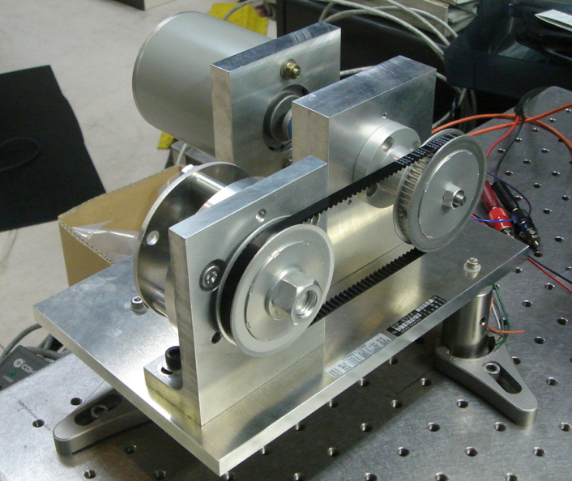
改善状況(オフラインで)
データロガー
(回転数を同期して計測)
新回転装置
高速度カメラ

Slide 12
Summary
高速NRTのための撮像系，画像処理方法を構築
  中性子I.I., MCP I.I., 高速度カメラ
  回転する軸受のグリースの可視化に適用
今後の課題: 実験系の改良
  グリースのより明確な抽出
    保持器の材質を変更
    光学系の改善
  実験を行う

